Slide 1
РУДІ ЛІСОВІ МУРАШКИ – ЯК ОСНОВА БІОЛОГІЧНОГО ЛІСОЗАХИСНОГО КОМПЛЕКСА
Роботу виконала:
Гафінчук Анастасія Петрівна
учениця 7 класу
ОЗ «Білоусівський ліцей»
Сокирянської міської ради, Дністровського району, Чернівецької області
Керівник:
Гафінчук Альона Степанівна
методист, вчитель біології
Науковий керівник
Хлус Лариса Миколаївна
кандидат біологічних наук
доцент інституту біології, хімії
та біоресурсів при ЧНУ
2021 рік

Slide 2
Актуальність дослідження
Необхідністю захисту лісозахисного господарства від шкідників

Slide 3
Мета і завдання досліджень
вивчення онтогенезу та ступеня життєздатності рудих лісових мурашок у природних умовах існування на території лісового комплексу.
дослідити онтогенез рудих лісових мурашок у природних умовах існування;
провести фенологічні спостереження за ростом і розвитком а також визначити ступені життєздатності мурашок;
визначити лінійні і об’ємні показники мурашників;
дослідити структуру популяції на території лісового комплекса.

Slide 4
Об’єкт та предмет досліджень:
-популяція рудих лісових мурашок
– ефективність впливу мурашок в боротьбі із шкідниками лісу.

Slide 5
Матеріали та методи досліджень:
Дослідження проводилося у 2023 році в лісовому комплексі з рудими лісовими мурашками на території с. Білоусівка Сокирянської міської ради Дністровського району Чернівецької області.
По методиці Г.М. Длусского (1965) нами була проведена інвентаризація мурашників на території лісового господарства с.Білоусівка.
Відносний вік гнізд в балах був визначений за методикою Дьяченко (1989). Суть його в тому, що кожна вікова стадія гнізда відповідає певній формі купола наявність і відсутність земляного вала і його щільність.

Slide 6
Дослідження активності рудих лісових мурашок.
Температура навколишнього середовища, °С | Активність рудих лісових мурашок
2-3 ° | Піднімаються з центра гнізда до його верхньої частини.
5-6 ° | Виходять у сонячні дні на поверхню купола і гріються.
10 ° | Вибравшись із підземних гнізд сотні тисяч мурашок починають лагодити надбудовувати мурашник, направляються від свого житла в різні боки - на поверхню землі, на дерева.
18 ° | Активність значно підвищується, вони відходять на значну відстань від гнізда , залазять на найвищі дерева.
30 ° | Активність починає спадати. Мурашки починають ховатися в тінь.
35 ° | Мурашки починають ховатися у гніздо.

Slide 7
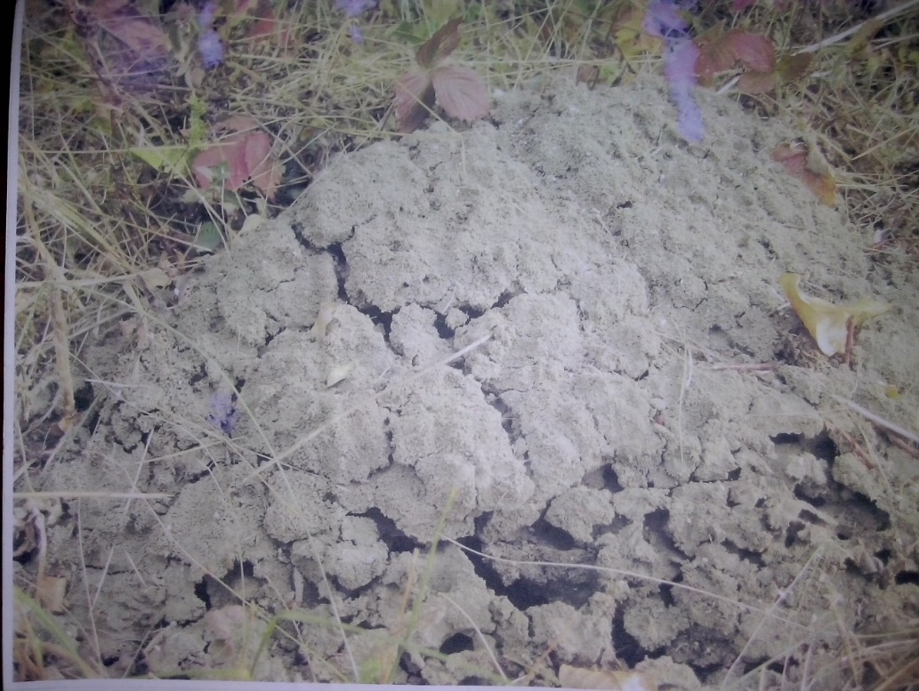
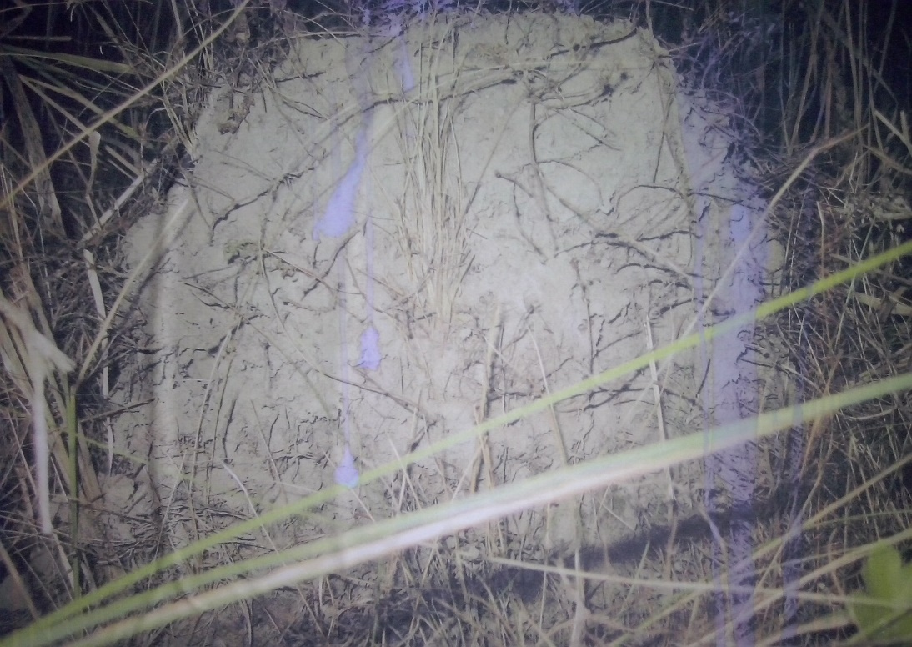
Вікові стадії мурашників
Фото 1.
Фото 2.
Перша вікова стадія - новонароджені 4,7%
Друга вікова стадія – ростучі 8,4%

Slide 8
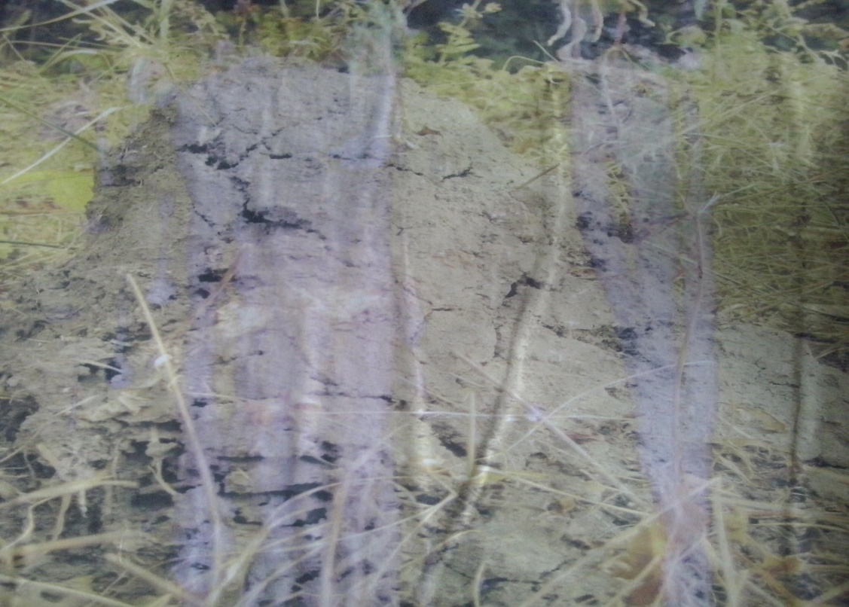
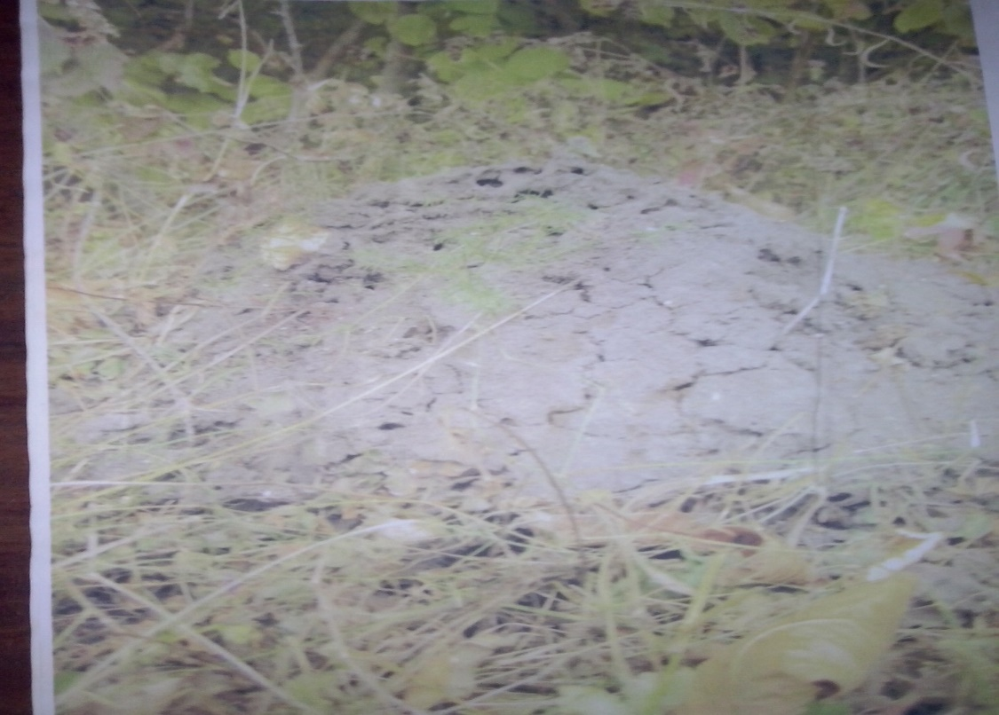
Фото 3.
Фото 4.
Третя вікова стадія – середньовікові 34,8%
Четверта вікова стадія – зрілі 29,6

Slide 9
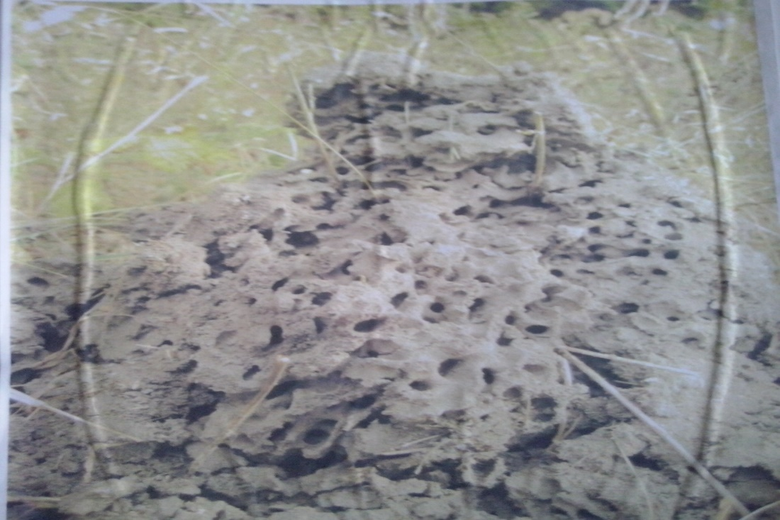
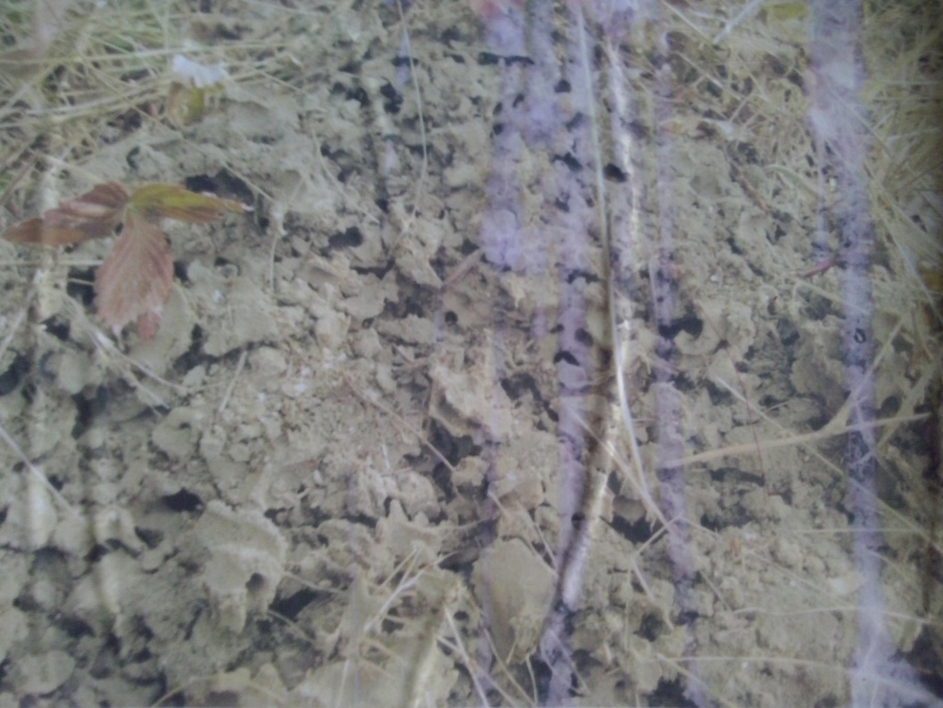
Фото 5.
Фото 6.
П'ята стадія вікового розвитку – «старіючі» 17,1 %.
Шоста вікова стадія – вмираючі 5,4%

Slide 10
Лінійні і об’ємні показники(см) мурашників в біотопах визначали за методикою А. А. Захарова
Параметри мурашників | Біотопи
 | Сосняки | Діброви | Ялинники
Діаметр купола | 89 | 80 | 109
Висота купола | 34 | 36 | 47
Ширина земляного вала | 54 | 43 | 77
Висота земляного вала | 18 | 15 | 22

Slide 11
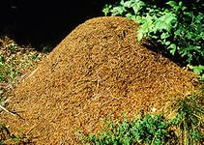
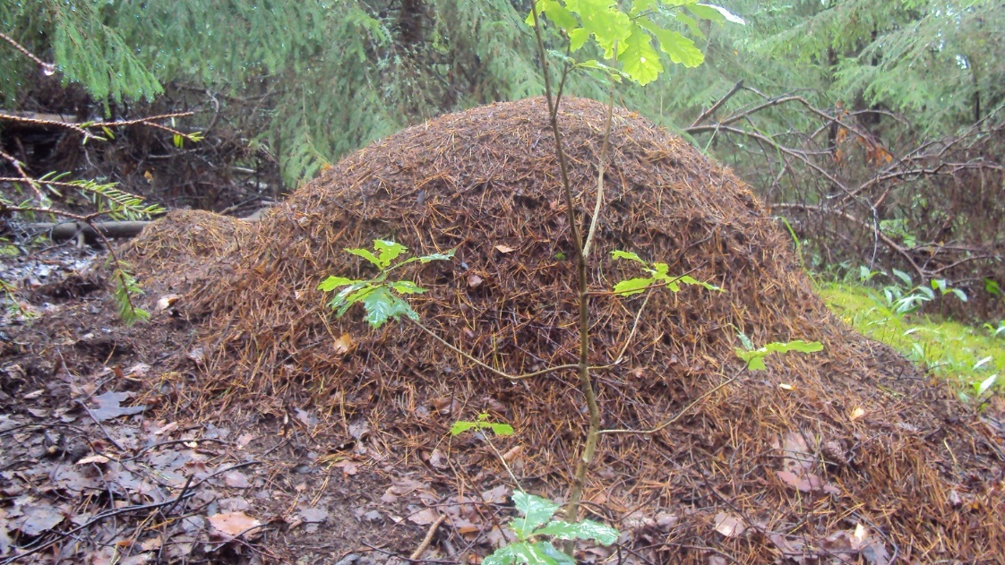
Мурашники соснових лісів
Мурашники у дібровах
Мурашники у ялинниках

Slide 12
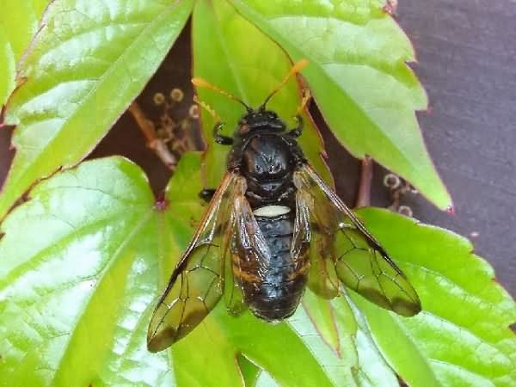
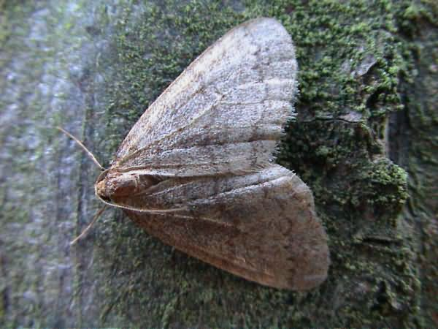
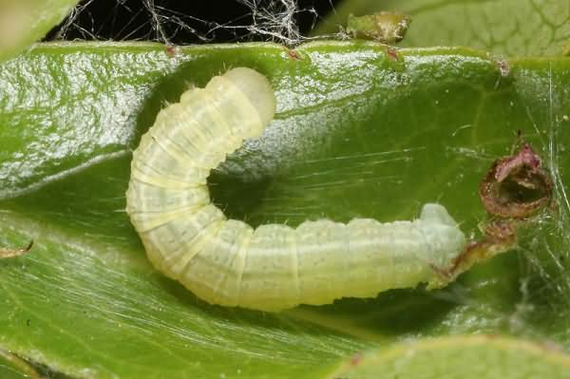
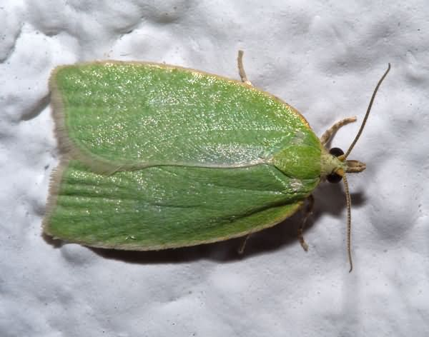
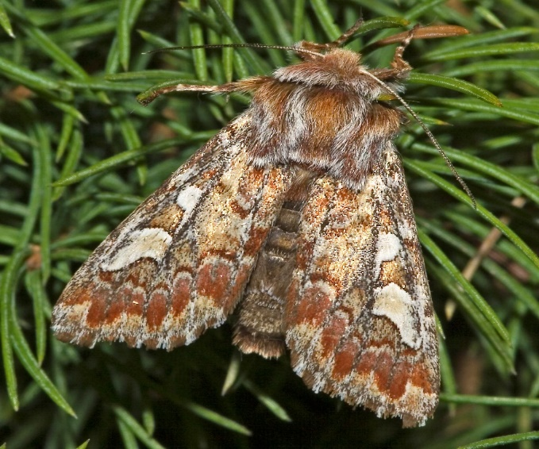
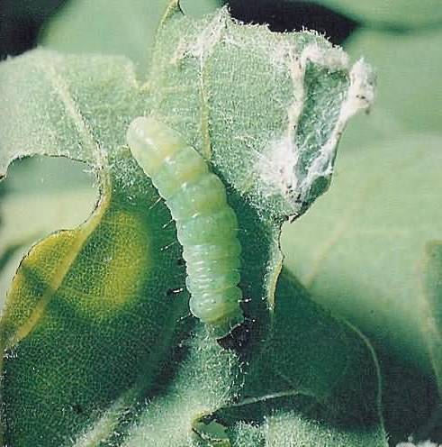
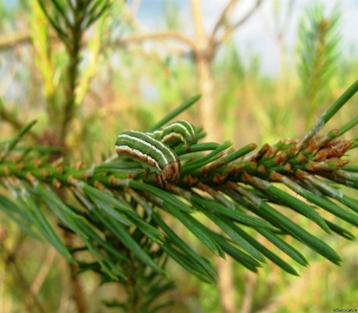
Практичне значення мурашок Великий березовий пильщик
Зимовий п'ядун
Зелена дубова листовійка
Соснова совка

Slide 13
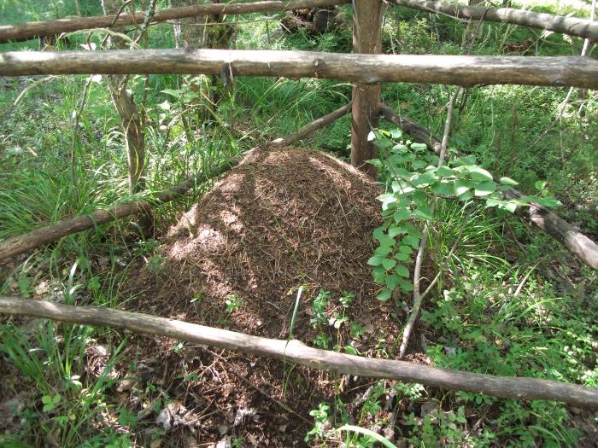
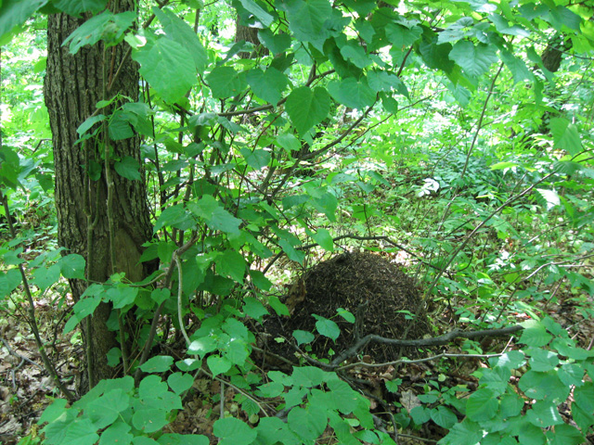
Бережіть мурашок. Це друзі лісу!

Slide 14
В результаті досліджень нами виявлено: 1. Активність рудих лісових мурашок залежить від температури навколишнього середовища. 2. Розміри гнізд рудих лісових мурашок широко варіюють по всіх метричних параметрах; їх загальні розміри корелюють з біотопічним розміщенням. 3. Визначаючи ступінь життєздатності мурашників рудих лісових мурашок, ми виявили їх вікову структуру і життєздатність.
ВИСНОВКИ

